Slide 1

Università Politecnica delle Marche
Corso di Laurea LM-32
a.a 2024-2025
Software Security and Blockchain
Supervisore
Autori
Prof. Luca Spalazzi
Loris Bottegoni
Leonardo Cambiotti
Valerio Crocetti

Slide 2

GreenProof: Software per la Gestione Sostenibile della Supply Chain Alimentare
Il progetto GreenProof si concentra sullo sviluppo di un software per la rappresentazione e la gestione della supply chain alimentare europea.
L'obiettivo principale è promuovere la sostenibilità riducendo le emissioni di gas serra (GHG) lungo l'intero ciclo di vita dei prodotti alimentari, dalla produzione al consumo.
Un elemento chiave è l'integrazione della tecnologia blockchain per garantire trasparenza e tracciabilità dei dati sulle emissioni.

Slide 3
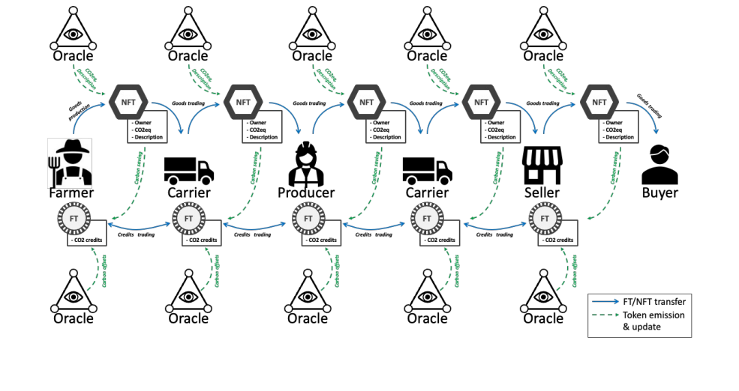
Caratteristiche Principali del Progetto GreenProof
1
Sistema di Compensazione
3
Focus sulla Riduzione delle Emissioni
L'infrastruttura blockchain supporterà un sistema di compensazione delle emissioni, consentendo la generazione, lo scambio e il monitoraggio dei CO2 credits (carbon credits).
Grazie all’integrazione di dati su emissioni di CO₂ per prodotto, aiutiamo l'utente nello scegliere alternative a minor impatto ambientale.
2
Minimizzazione dell'Impronta Ecologica
4
Tecnologie Integrate
Gli attori della filiera sono incentivati a minimizzare la loro impronta ecologica e migliorare la loro reputazione nel mercato, contribuendo attivamente agli obiettivi climatici globali.
La piattaforma, oltre alla parte on-chain, integrerà tecnologie off-chain, come un database per la gestione dei dati, e strumenti di sviluppo come Python e JavaScript per offrire flessibilità e scalabilità.

Slide 4
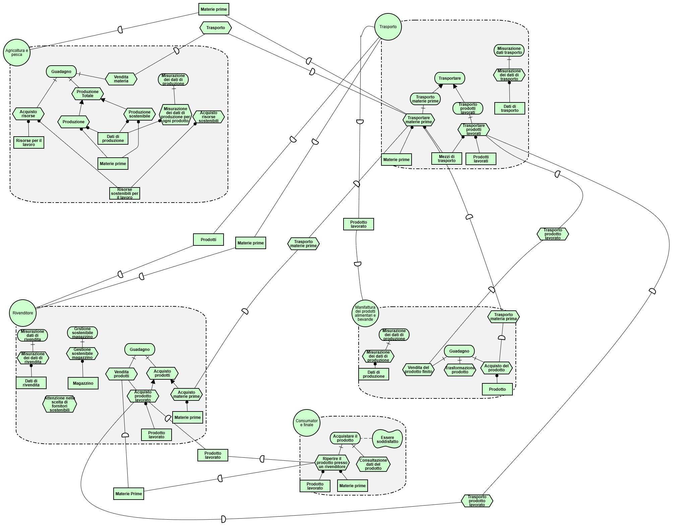
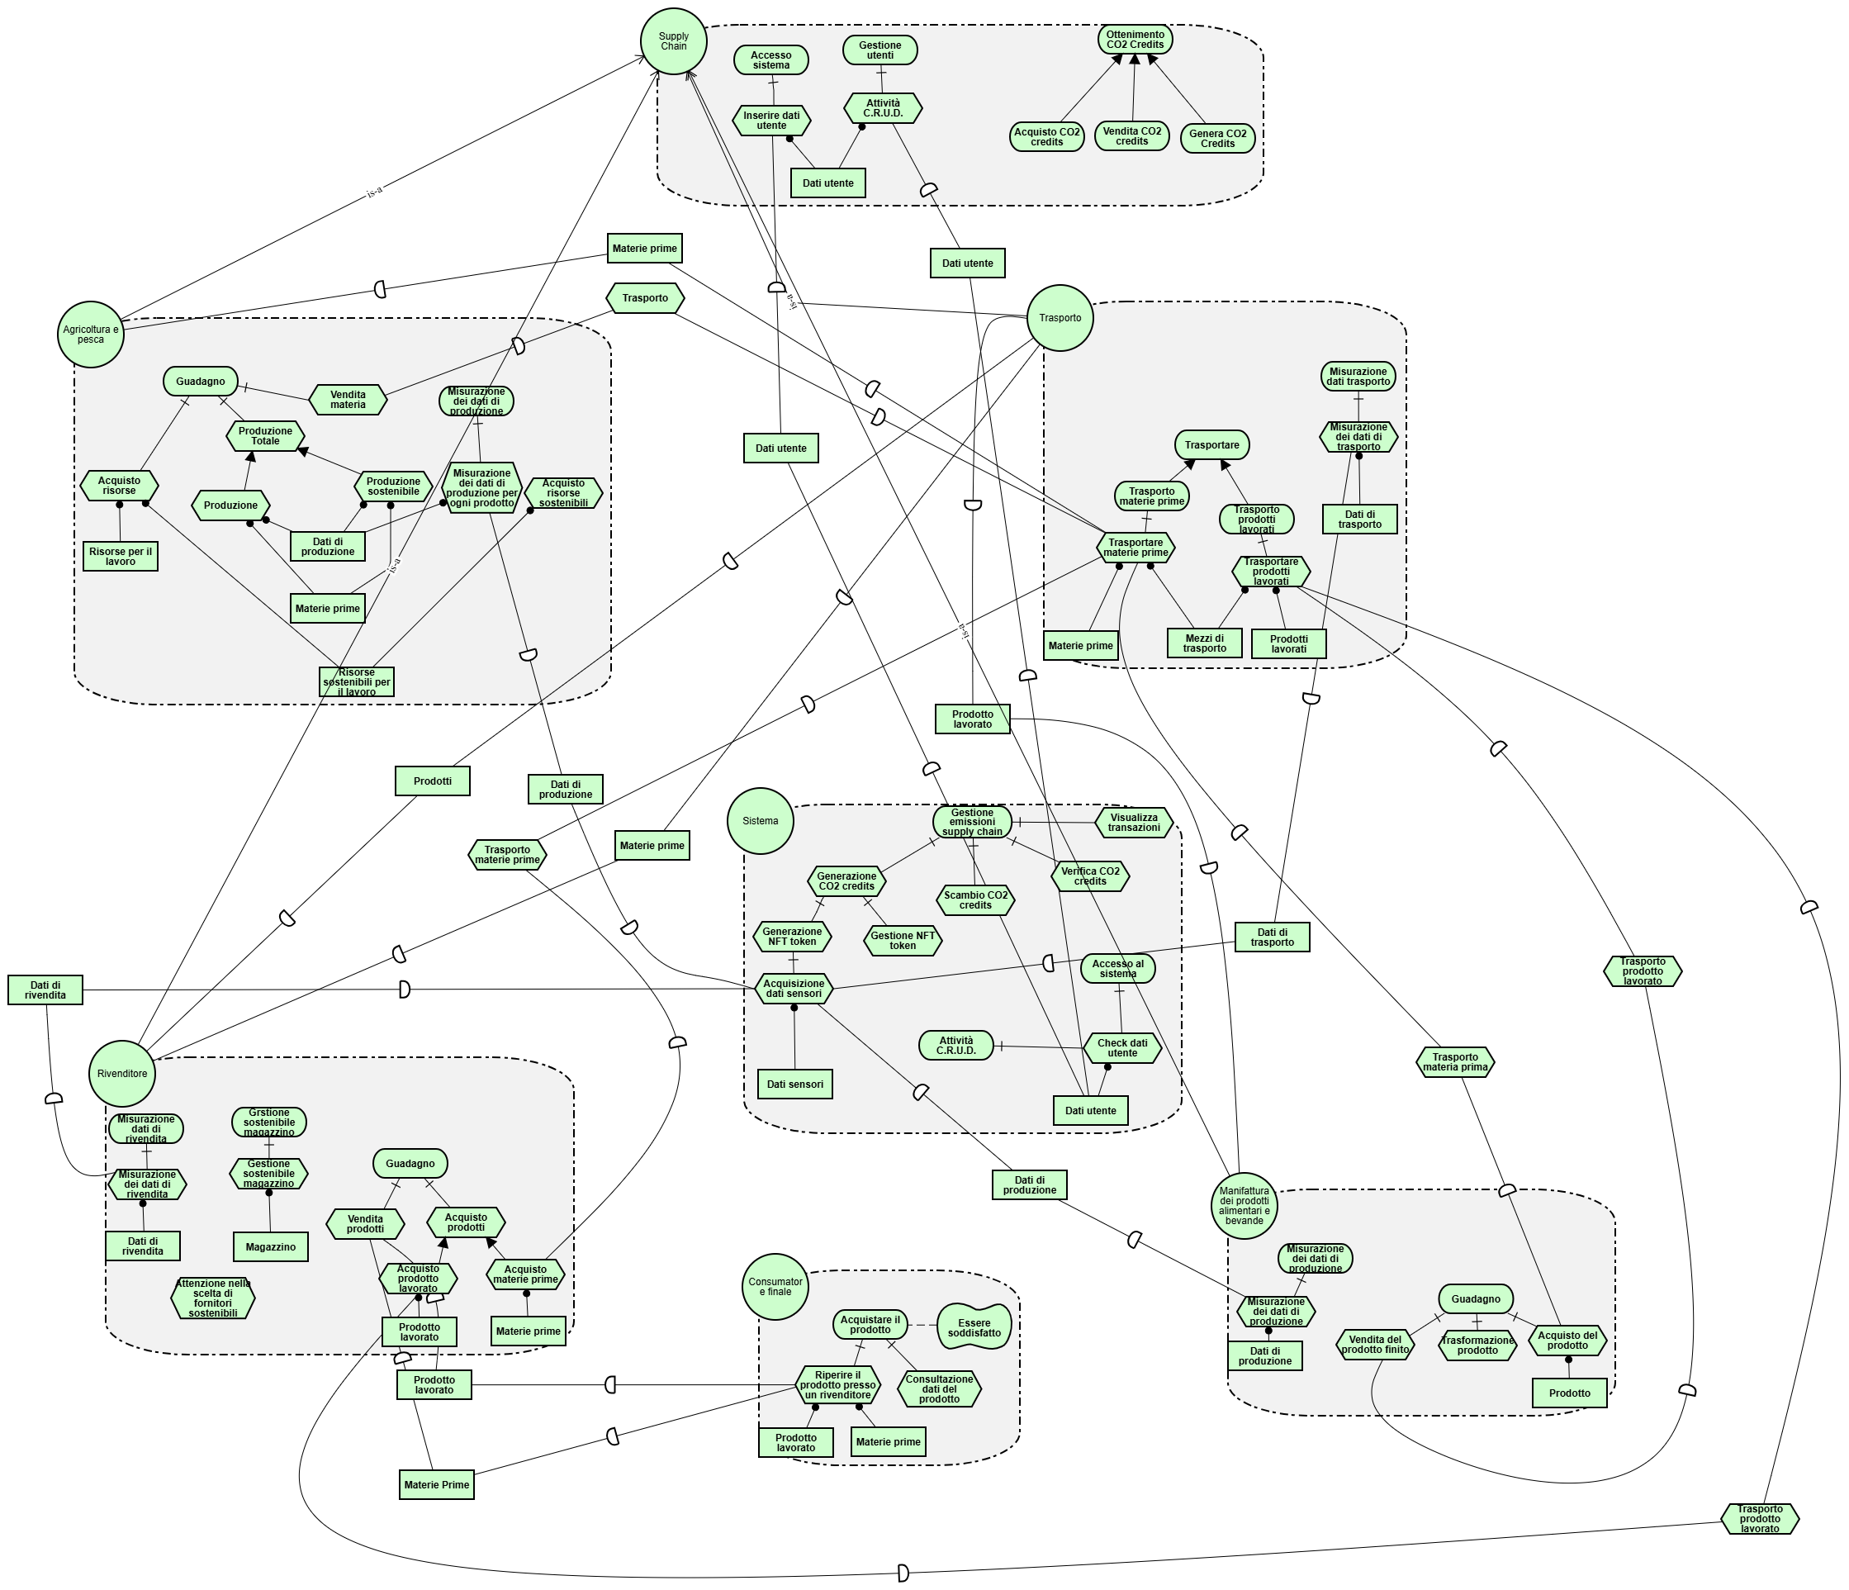
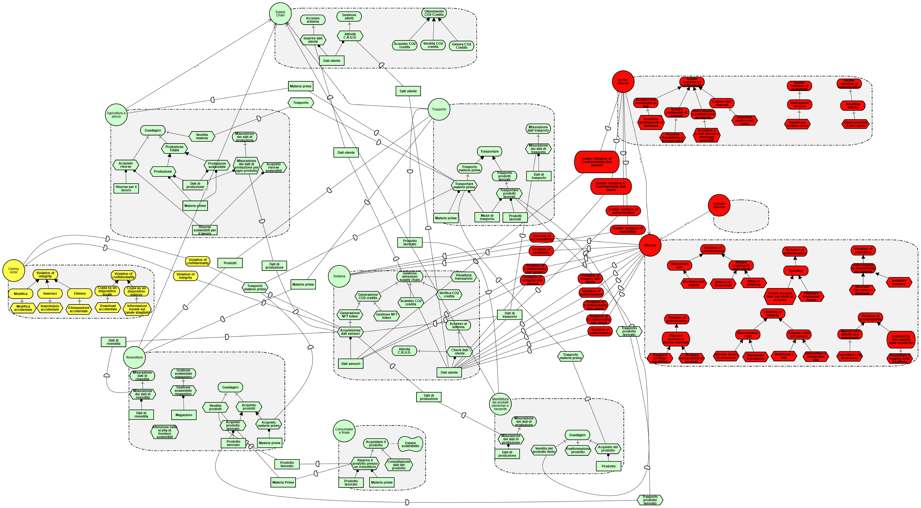
Valutazione del Rischio: Diagrammi i*
Modellazione degli Attori
Introduzione dell'Attore Sistema
Attaccanti del Sistema
I Diagrammi i* modellano gli attori e le dipendenze all'interno del sistema. Vengono analizzati i ruoli nella supply chain. In particolare, gli attori sono Agricoltura e Pesca, Trasporto, Manifattura dei prodotti, Rivendita e Consumatore finale.
Dopo un’analisi della tabella Dual_Stride, sono stati inseriti gli attaccanti (Attacker, Insider Attacker e Outsider Attacker) e il Clumsy Actor. Attacker: Rappresenta un generico attaccante. Insider Attacker: Agisce dall'interno del sistema, violando autenticazione, disponibilità e riservatezza dei dati. Outsider Attacker: Agisce dall'esterno del sistema. Clumsy Actor: Può violare la riservatezza e l'integrità dei dati in modo non intenzionale.
Viene introdotto l’attore Sistema che gestisce gli utenti e le emission della supply chain; ad esempio, acquisisce dati dai sensori, genera e permette lo scambio di crediti CO2, gestisce e genera token NFT . Inoltre, viene introdotto l’attore Supply Chain che consente di effettuare una generalizzazione degli attore presenti.

Slide 8
Valutazione del Rischio: Tabella Dual_STRIDE
Tabella Dual_Stride
La tabella Dual_Stride, utilizzata al fine di valutare le principali minacce per gli asset del nostro sistema ed individuare, tramite la valutazione del R.o.c., le migliori strategie di difesa.
Asset
Dati Utente: I dati riservati degli utenti che utilizzano il sistema
Dati Sensori: I dati acquisiti tramiti sensori durante le varie fasi della supply chain rispetto alle emissioni di CO2;
CO2 Credits: I token emessi quando avviene una riduzione (risparmio) o rimozione(compensazione) di 1 tonnellata di CO2 equivalent;
NFT Token: I token emessi ogni volta che avviene una misurazione per le emissioni.

Slide 10
Valutazione del Rischio: Abuse Case
Abuse Case
Descrivono scenari di utilizzi malevoli del sistema per identificare e prevenire comportamenti indesiderati. Vengono analizzati diversi tipi di attacchi come Audit Log Manipulation, Privilege Escalation, Exploiting Incorrectly Configured Access Control Security Levels, Authentication Abuse, Targeted Malware, Credential Stuffing, Cryptanalysis, Brute Force, Phishing, Typo Squatting, Pull Data From System Resources, Reusing Session Ids, Development Alteration, Input data manipulation, Transaction or an event tampering via application API manipulation.

Slide 12
Valutazione del Rischio: Misuse Case
Misuse Case
Accettazione errata di una transazione
Simili agli abuse case, ma focalizzati su come utenti "clumsy" potrebbero causare danni in modo non intenzionale. Vengono analizzati casi come Condivisione non sicura delle credenziali, Accettazione errata di una transazione, Dimenticanza del logout.

Slide 13
Accettazione errata di una transazione

Slide 14
Design Sicuro
Architettura
1
Viene discussa l'architettura del Sistema, in particolare, esso è costituito da una parte on-chain e da una parte off-chain.
2
Design degli Asset
Vengono seguite linee guida di OWASP, Saltzer & Schroeder e Sommerville per la progettazione degli asset.
Modellazione Markov
3
Viene riportata la modellazione, attraverso Markov Chain, della funzione di login, verificando proprietà di safety e response. Infine, viene realizzato un monitor di Runtime Enforcement per entrambe le proprietà.
4
Scelte Tecnologiche
Vengono mostrate le tecnologie utilizzate per implementare il Sistema.

Slide 15
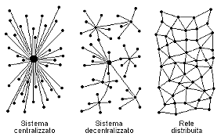
Architettura
Off-Chain
Centralizzata
Distribuita
On-Chain
Decentralizzata
Distribuita

Slide 16
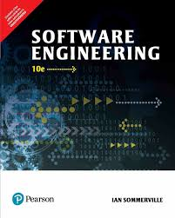
Design degli Asset: Sommerville
Sommerville
Per quanto riguarda le linee guida di Sommerville, proposte nel 2017, abbiamo scelto:
Avoid a single point of failure: Questa linea guida suggerisce di evitare possibili single point of failure, facendo si che un singolo errore non possa compromettere totalmente il sistema.
Use redundancy and diversity to reduce risk: Questa linea guida consiglia di usare ridondanza e diversità, consentendo di ridurre il rischio. In particolare, ciò sarà garantito dall’utilizzo della blockchain.
Specify the format of all sistem input: Questa strategia suggerisce di verificare e filtrare tutti gli input del sistema.
User log action: Questa strategia suggerisce di registrare e monitorare le attività degli utenti per garantire sicurezza, conformità e rilevamento delle minacce.
Compartmentalize your asset: Questa linea guida consiglia di distribuire gli asset tra i vari componenti.
Design for deployment: Questa strategia suggerisce di descrivere i vari passaggi per un deployment sicuro.

Slide 17

Design degli Asset: OWASP
OWASP
Per quanto riguarda le linee guida fornite da OWASP, proposte nel 2016, abbiamo scelto:
Minimaze Attack surface Area: Questa linea guida consiglia di ridurre la superficie di attacco al fine di diminuire il rischio, limitando i modi che un utente malevolo ha per attaccare il sistema.
Defense in depth: Questa linea guida consiglia di implementare diversi meccanismi di difesa per uno stesso asset al fine di ridurre le possibilità che un attacco ha di avere successo. Un possibile esempio è l’implementazione dell’autenticazione a più fattori.
Establish Secure Default: Questa strategia suggerisce di definire delle regole di sicurezza applicate di default dal sistema. Ad esempio sono state adottate politiche di password sicure di default.
Don’t trust services: Questo principio consiglia di fidarsi il meno possibile dei servizi esterni, facendo si che tutte le decisioni vengano prese internamente al sistema.
Separation of duties: Questa linea guida suggerisce di separare i compiti tra i vari ruoli, consentendo ad ogni figura di poter svolgere solamente le attività ad essa collegate.

Slide 18
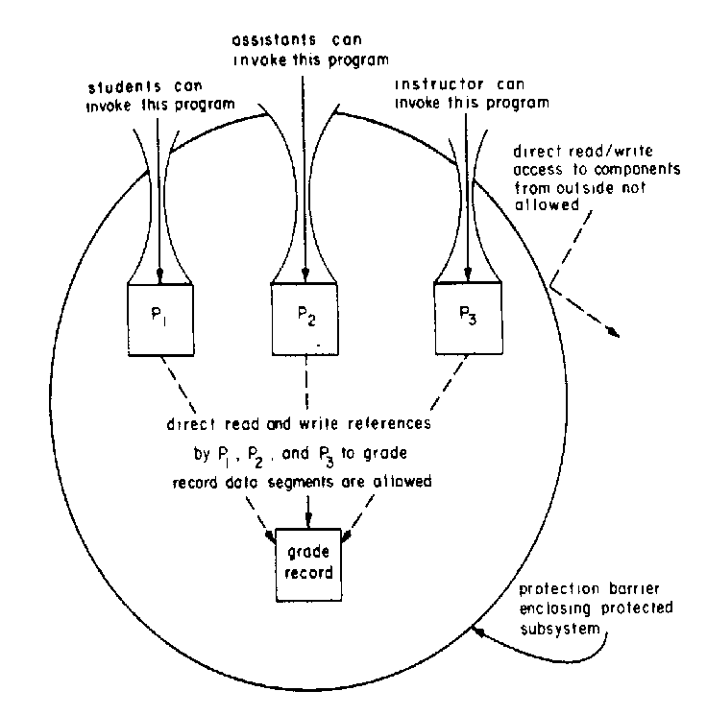
Design degli Asset: Saltzer & Schroeder
Saltzer & Schroeder
Per quanto riguarda le linee guida di Saltzer & Schroeder, proposte nel 1975, abbiamo scelto:
Least privilege: Questa strategia consiglia di assegnare ai vari utenti solo i privilegi strettamente necessari a svolgere le proprie attività. In particolare, si forniranno alle varie tipologie di utenti solamente le funzionalità essenziali. Ad esempio, l’amministratore di sistema avrà solamente i privilegi per svolgere le proprie attività senza poter compiere azioni riservate ad altre tipologie di utenti.
Open design: Questo principio consiglia di non basare la sicurezza del programma sulla segretezza del codice.
Kiss: Questa strategia suggerisce di privilegiare i meccanismi di difesa più semplici poiché spesso essi risultano facilmente implementabili e riscontrano una maggiore accettazione da parte degli utenti finali.
Psicological acceptability: Questa strategia consiglia di prendere sempre in considerazione, oltre alla sicurezza, anche l’usabilità per l’utente finale.

Slide 19
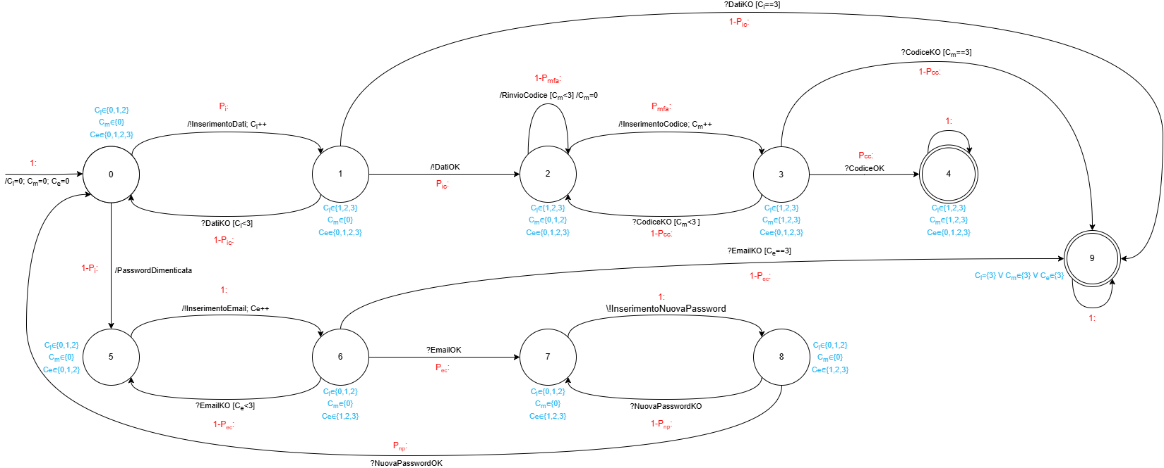
Modellazione Markov
Markov chain della funzione di login
La funzione di login è stata modellata con una Markov chain composta da 10 stati e 3 contatori:
Contatori:
Stati:
Cl: Per tener conto del numero di tentativi di inserimento di email e password;
Cm: Per enumerare il numero di inserimenti del codice per l’mfa che sono stati effettuati;
Ce: Per tener conto del numero di email provate durante la procedura di recupero password
Stato 0 (Inizio): L'utente inserisce email e password (Cl++).
Stato 1: Se le credenziali sono corrette, si passa allo Stato 2; altrimenti, dopo 3 errori, va allo Stato 9 (Errore).
Stato 2: L’utente inserisce il codice di verifica MFA (Cm++).
Stato 3: Se corretto, accede (Stato 4); altrimenti, dopo 3 errori, va allo Stato 9.
Stato 5 (Recupero Password): Inserisce email (Ce++).
Stato 6: Se esistente, riceve un link (Stato 7); altrimenti, dopo 3 errori, va allo Stato 9.
Stato 7: Cambia password passando allo Stato 8. Se le password non coincidono, dallo torna allo Stato 7; se corretta, invece passa allo Stato 0.

Slide 21
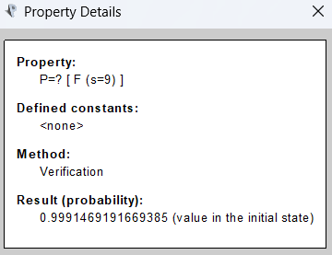
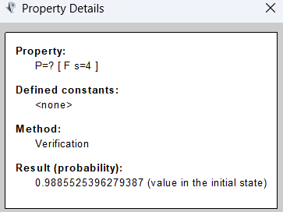
Modellazione Markov
Proprietà della funzione di login
Sono state modellate per la funzione di login una proprietà di Safety e una di Response.
Safety:
Response:
«Un utente buono, una volta effettuata la richiesta, deve riuscire ad accedere al sistema infinitamente spesso»
«Un utente malevolo non deve mai riuscire ad accedere al sistema»

Slide 22
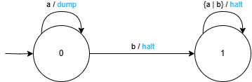
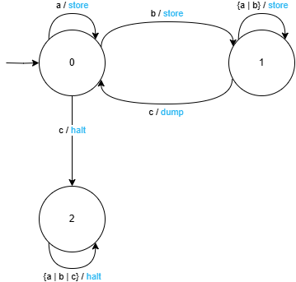
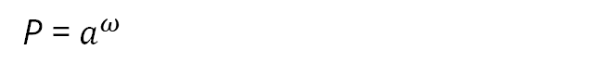
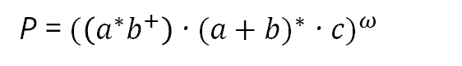
Modellazione Markov
Monitor di Runtime Enforcement
Sono state sintetizzati un monitor di Runtime Enforcemnet per la una proprietà di Safety e per quella di Response.
Safety:
Response:
P = $a^{ω}$
P = ${(\left(a^{∗}b^{+}\right)\text{ · }{(a+b)}^{∗}\text{ · }c)}^{ω}$
a: il sistema non fornisce l’accesso all’utente malevolo
b: il sistema fornisce l’accesso all’utente malevolo
a: qualunque evento diverso da b o c
b: l’utente buono inserisce le credenziali per effettuare l’accesso
c: il sistema fornisce l’accesso all’utente buono

Slide 23
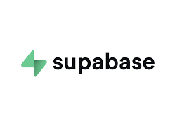












Scelte Tecnologiche

Slide 24
Programmazione Sicura
Programmazione Off-Chain
Seguire le linee guida per lo sviluppo sicuro del software, con attenzione alla gestione della visibilità delle informazioni, alla validazione degli input e alla gestione delle eccezioni. Utilizzo di SonarQube per l'analisi del codice. Evitare accessi fuori dai limiti degli array utilizzando controlli espliciti prima di accedere agli elementi.
Limit the visibility of information in a program: abbiamo limitato la visibilità delle informazioni dall’esterno del sistema. In particolare, l’utente potrà accedere ai dati solo attraverso le interfacce messe a disposizione.
Check all inputs for validity: abbiamo validato tutti gli input del sistema per evitare che ci siano degli input errati. In particolare, sono stati effettuati dei controlli sull’inserimento di caratteri particolari, sulla dimensione (come l’immagine), sulla sensatezza e sull’appartenenza al range.
Provide a handler for all exceptions: abbiamo gestito le eccezioni tramite parti di codice (try/except), assicurandoci che eventuali errori imprevisti non causino il crash del sistema. Inoltre, abbiamo implementato meccanismi di logging per tracciare gli errori e facilitarne il debug.
Minimize the use of error-prone constructs: abbiamo evitato l’uso di costrutti che possono portare a errori e l’uso di variabili globali. Inoltre, sono state seguite le best practice per la scrittura di codice sicuro e manutenibile.
Check array bounds: abbiamo evitato accessi fuori dai limiti degli array utilizzando controlli espliciti prima di accedere agli elementi. Abbiamo anche impiegato strutture dati sicure che forniscono verifiche automatiche dei limiti, riducendo il rischio di buffer overflow.

Slide 25
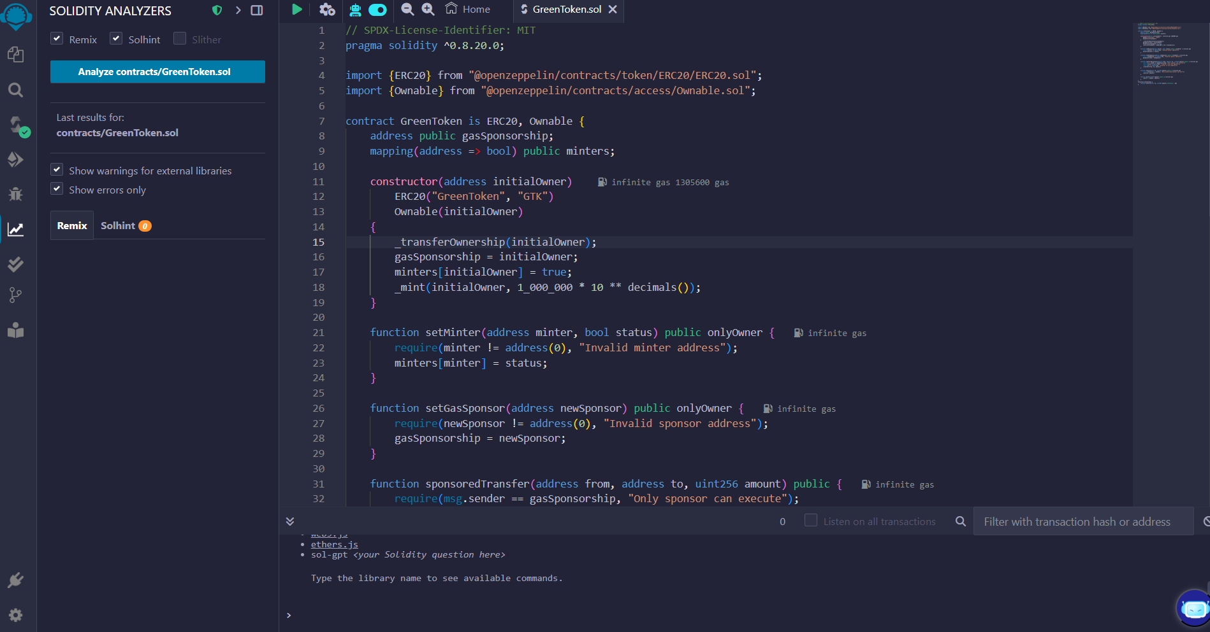
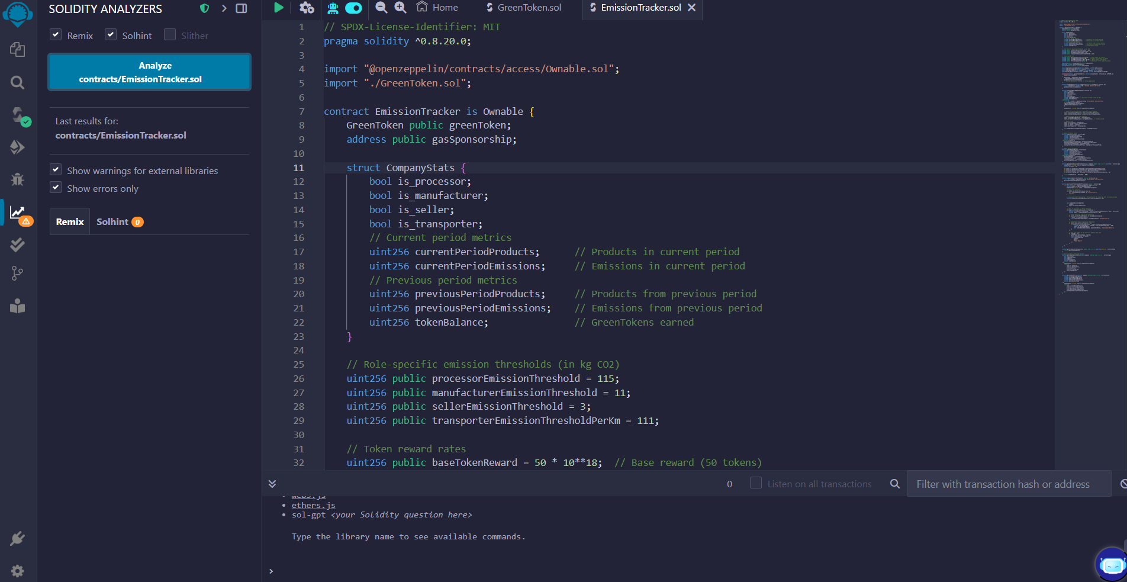
Programmazione Sicura
Programmazione On-Chain
Utilizzo di smart contracts realizzati in Solidity e testati con Remix IDE. I contratti sono implementati in modo sicuro, seguendo best practices consolidate per la protezione da vulnerabilità comuni come overflow, autorizzazioni improprie e gestione dei ruoli.

Slide 26



GreenToken e EmissionTracker
Tecnologie
2
EmissionTracker utilizza OpenZeppelin per la gestione sicura del controllo degli accessi.
Obiettivo
I contratti GreenToken e EmissionTracker sono progettati per la gestione delle emissioni di CO2 e l'incentivazione di pratiche sostenibili.
1
Funzionalità
Gestione delle emissioni di CO2, generazione di token e verifica delle pratiche sostenibili.
3

Slide 27
Grazie per l’attenzione!
Loris Bottegoni
Leonardo Cambiotti
Valerio Crocetti

